Slide 1
Значення творчості великого Кобзаря
Підготувала:
Садова Маргарита

Slide 2
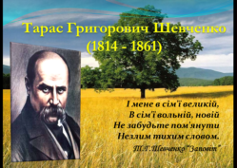
Шевченко — явище унікальне. Його немає з ким порівняти у письменстві інших народів. Не тому, що він кращий за інших. Йдеться про особливий генотип культури нашої країни.

Slide 3
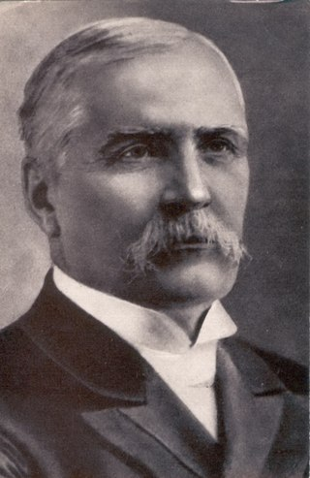
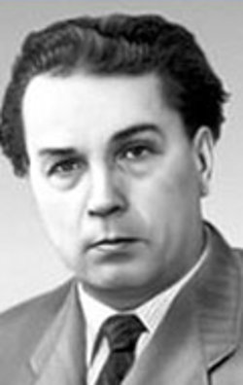
Постать великого Кобзаря українського народу надихала не лише письменникiв, йому та його лiтературним образам присвячували свої твори такi вiдомi композитори, як М. Лисенко та Г. Майборода, такi художники, як I. Рєпiн та I. Крамськой. Що вже казати про iнших письменникiв та лiтературознавцiв!
М. Лисенко
Г. Майборода

Slide 4

За висловом П. Грабовського, Шевченко "зробив лiтературу великою справою життя i вказав їй єдино достойний шлях служiння батькiвщинi".

Slide 5

Цим шляхом прямували найвидатнiшi українськi письменники наступного поколiння - Марко Вовчок, Панас Мирний, Iван Франко, Михайло Коцюбинський, Леся Українка та iншi. Майже всi вони вважали Шевченка своїм учителем. Росiйськi письменники-демократи Чернишевський, Тургенєв i Некрасов також згадували про вплив творчостi Шевченка на свою. На думку М. Горького, Шевченко "поглянув на життя народу оком поета i провидця".

Slide 6
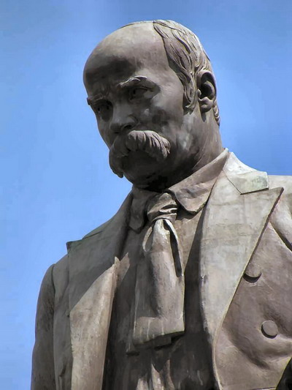
Його наступників приваблювала і громадська позицiя Шевченка, надихав його особистий приклад. "Я не знаю, - писав Iван Франко про твори Шевченка, написанi в умовах полiцейського нагляду, - нi в однiй європейськiй лiтературi подiбної поезiї, написаної за подiбних обставин".

Slide 7
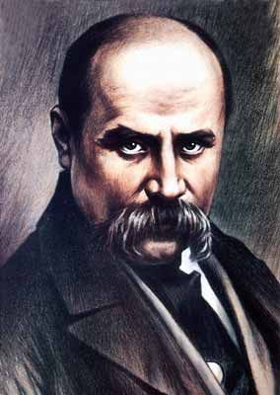
"Всюди, де вiн тiльки бачив гнiт i безправ'я, приниження людини, хай було це на волзькому пароплавi, чи в азiатських пустелях, чи грiзним стогоном докочувалося iз кавказьких гiр, - всюди зло i неправда викликали вибух поетового протесту, i щоразу вiн був готовий стати до бою з насильством i злом", - вiдзначав Олесь Гончар.

Slide 8
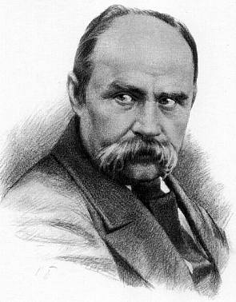
Постать Шевченко вiдiгравала важливу iсторичну роль не лише у розвитку лiтератури, а й у розвитку лiтературної мови. Вiн заклав ту її структуру, яка зберiглася донинi як основа сучасної української мови.

Slide 9
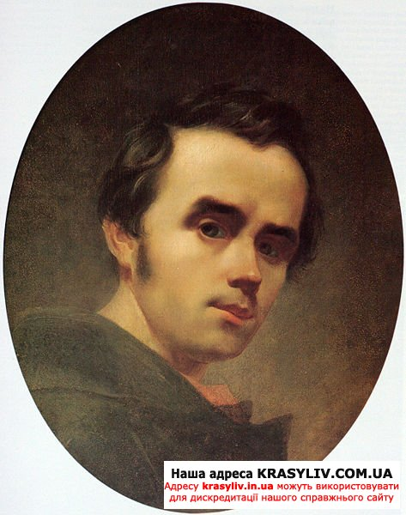
Тарас Шевченко - символ чесності, правди і безстрашності, великої любові до людини. Вся творчість великого Кобзаря зігріта гарячою любов’ю до Батьківщини, пройнята священною ненавистю до ворогів і гнобителів народу.

Slide 10
В ком нет любви к стране родной, те сердцем нищие калеки.
Учітеся, брати мої!
Думайте, читайте,
І чужому научайтесь,
Й свого не цурайтесь…

Slide 11
Дякую за увагу!

